Slide 1


Онлайн-образование

Slide 2
Меня хорошо видно && слышно?
Ставьте , если все хорошо
Напишите в чат, если есть проблемы
+

Slide 3
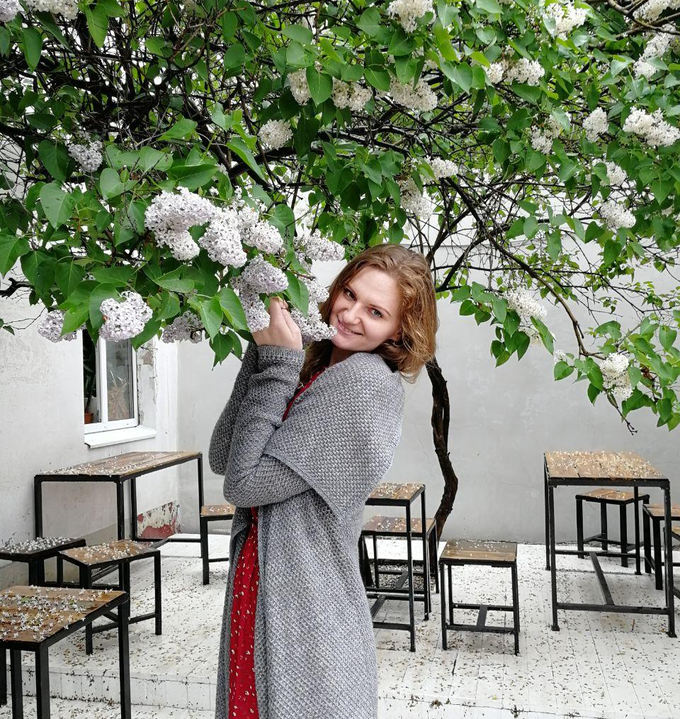
Защита проекта
Тема: Фитнес клуб
Полятыкина Татьяна Игоревна
Разработчик прикладного ПО
ООО “Автостэлс”

Slide 4

План защиты
Цели проекта
Что планировалось
Используемые технологии
Что получилось
Схемы/архитектура
Выводы

Slide 5
Цели проекта
Разработать архитектуру БД для автоматизации
деятельности фитнес клуба
1
Определить перспективы использования БД
и средства автоматизации
2
Реализовать разработанную концепцию
3

Slide 6

Что планировалось
1
Разработать перспективный проект
2
Выделение фигурой/маркером инфы
Реализовать структуру для БД
3
Научиться правильно подходить
к архитектуре БД
4
Реализовать GUI, OLAP
Одна мысль на слайде
без картинок
Использование цифр для опроса
0-9
5

Slide 7
Используемые технологии
1
2
Выделение фигурой/маркером инфы
3
4
Одна мысль на слайде
без картинок
Использование цифр для опроса
0-9
5

Slide 8
Что получилось
Разработана архитектура БД
Продуманы процессы и варианты интерфейсов для приложений

Slide 9
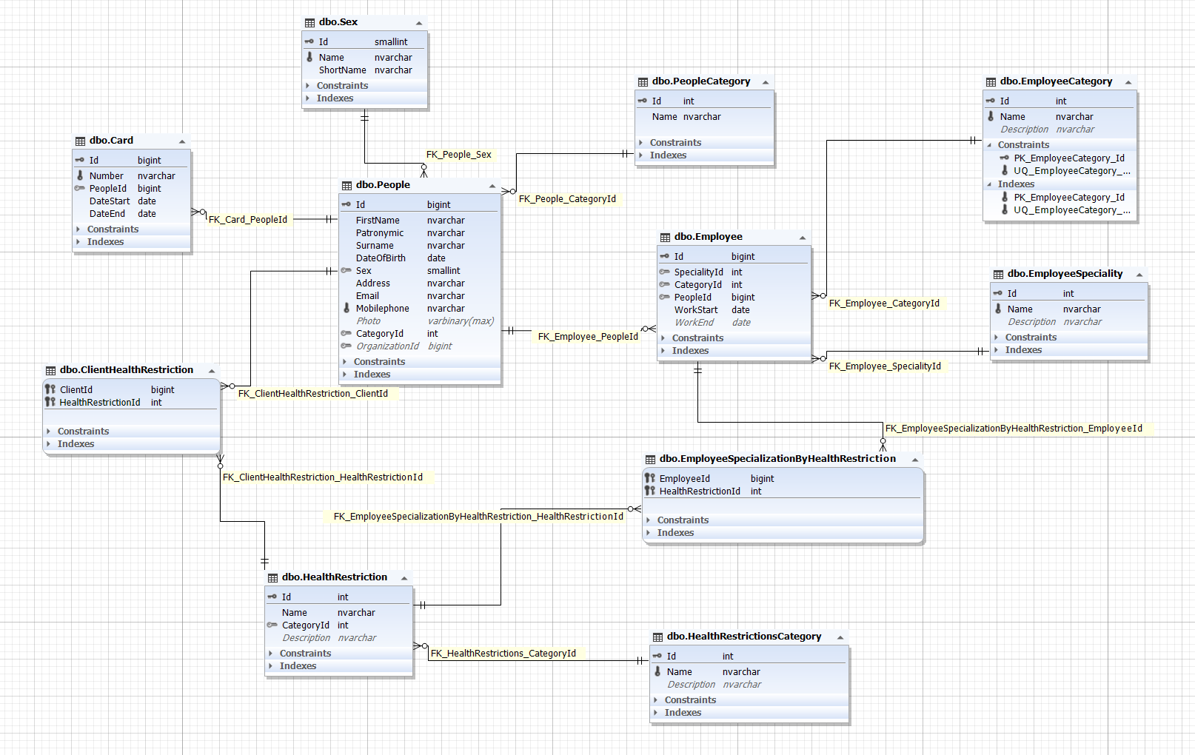
Схема Люди

Slide 10
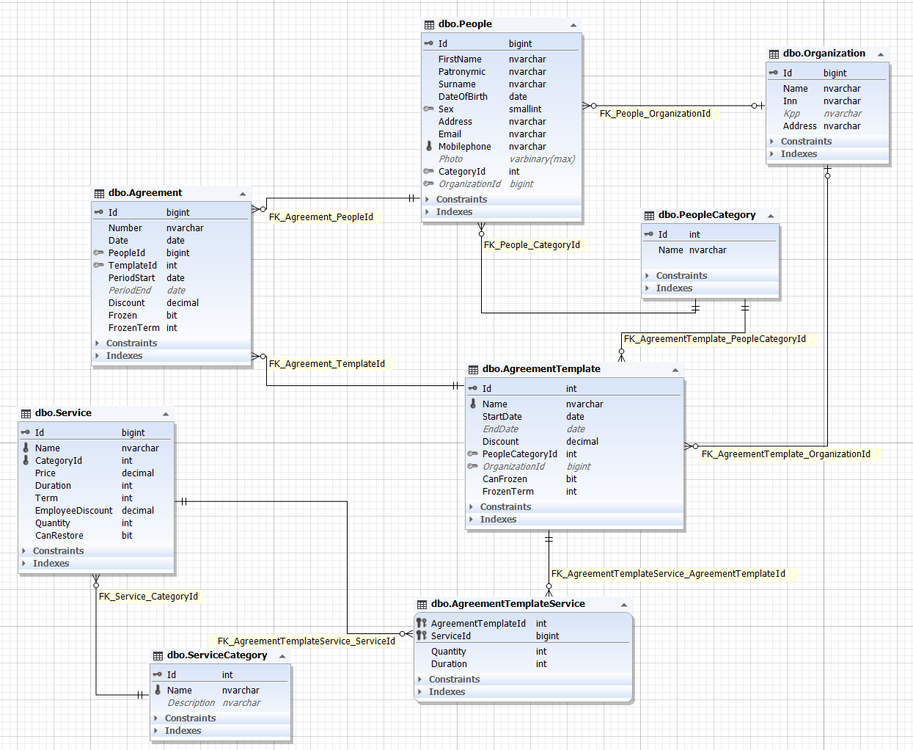
Схема Договора

Slide 11
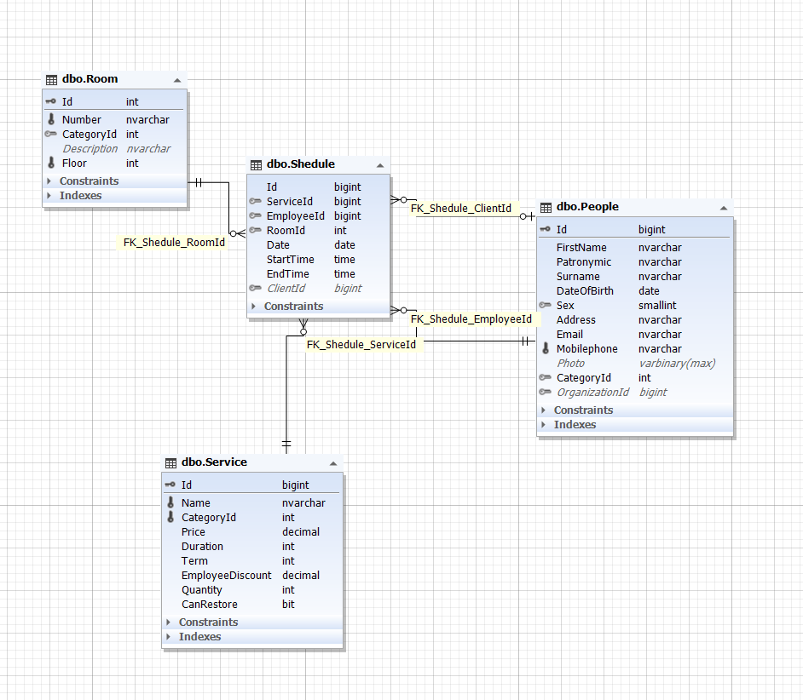
Схема Расписание

Slide 12
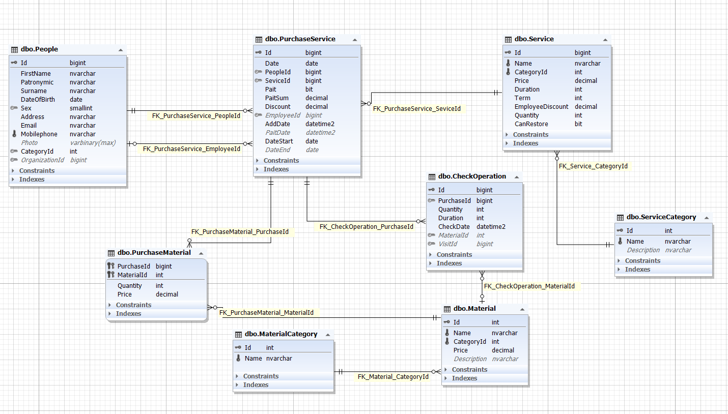
Схема Услуги

Slide 13
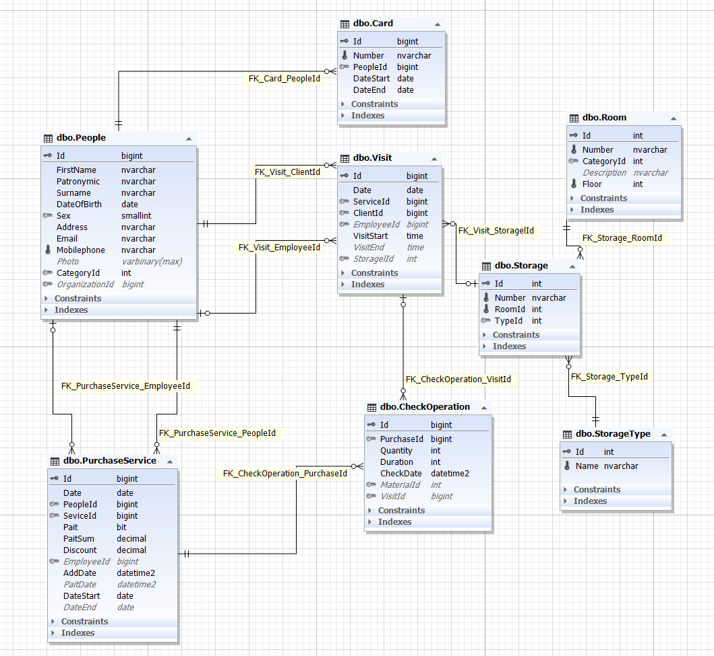
Схема Визит

Slide 14

Вывод и планы по развитию
Реализовать интерфейсы
Разработать хранилище для OLAP
Сделать пакетное решение (автоматическое разворачивание БД и клиентской части)
Порефлексировать

Slide 15
Спасибо за внимание!
фото
Напишите ваше ФИО
Должность
Компанию
Контакты

